Slide 1
Kognitivní procesy
Lukas Blinka

Slide 2
Pozornost
Taylor & Fiske (1978) - teorie percepční významnosti
Operujeme s informacemi které máme a ne s těmi které nemáme (podobné jako tzv. availability heuristic)
Vnímání a pozornost fungují na principu významnosti tj. zaměřuje se na relevantní informace nutné k přežití či dosažení individuálních cílů
Pozornost je spouštěna vlastnostmi prostředí: pohyb; změna; překvapení; komplexnost; emoce (především ty základní – hněv, radost, zlost,…)
Lidé se liší v kapacitě pozornosti a co jejich pozornost přitáhne – např. skupinová či vývojová podmíněnost (děti-adolescenti-dospělí si všímají různých mediálních obsahů a reagují na ně různě)

Slide 3
Emoce v tradičním výzkumu médií
Historicky se akcentovala jen hédonická linka - média pro zábavu, únik od problémů – viz mood management theory = používání médií jako prostředek nastolení příjemného a odstranění nepříjemného
Historicky zaměření na děti a jejich reakce – například jejich agrese/zlost/asociálnost, strachové a úzkostné reakce – zkoumáno ale jen jako výsledek použití média
Sociologizující diskurz upřednostňoval výzkum „zpráv“ a jejich racionální zpracování. Emoce byly vnímané jako „podřadné téma“ (např. u zpráv - masmédia mají informovat o světě a ne „bavit“ – emoční reakce i realistických zpráv byly ignorovány a jsou částečně stále) nenáležející do oblasti seriózních médií

Slide 4
Emoce v tradičním výzkumu médií
Kultivační teorie (George Gerbner) – mediální realita, pokud působí dlouhodobě (drip-drip-drip), se stává důvěryhodnou a skutečnou (lidé začnou pokládat mediální realitu za skutečnou a další fázi se podle toho mohou začít i chovat). Teorie je postavená na kognitivním zpracování (interpretaci reality, postojích, důvěře,…)
Teorie sociálního učení (Albert Bandura) – pozorováním jiných (např. mediálních figur), jejich chování a jak je odměňováno/trestáno nás učí naše vlastní chování –hodnotíme a zvažujeme s kým se identifikujeme apod.
Obě teorie ale mají hypoteticky emoční složku, které ale nebyla věnována pozornost
Např. vystavování se emočně laděným lživým zprávám vede k uchování těchto zpráv v paměti (včetně jejich valence)

Slide 5
Emoce
Není dichotomie emoce vs kognice
Emoce jsou ohodnocením situace tj. jak ji máme vnímat, jak je důležitá, zda si ji máme pamatovat (appraisal theory) – vznikají z ohodnocení situace a hodnocení přenášejí na následnou interpretaci situace
Emoce jsou zásadní pro organizaci kognice - limited capacity model - máme omezenou kapacitu kognitivních procesů tj. pozornost, zpracování, uložení, vybavení
Emoce čteme z ostatních (role zrcadlových neuronů) a preferujeme je – působí na nás i když nejsou naše (tj. jsou nakažlivé), nejsou lidské, jsou symbolické či jsou dokonce u neživých a vytvořených věcí a i když to to víme (například roboti, počítačové programy, avataři,…)

Slide 6
Emoce jako organizátor kognice
Směřují pozornost – tendence vnímat emoce jako to podstatné. Kladné emoce rozšiřují ale zpovrchňují pozornost, negativní emoce naopak zužují.
Zásadně ovlivňují paměť (paměť jako součást emočního systému). Např: pokud má zpráva emoční ladění, snadněji a déle se uchová v paměti. Pokud ale zpráva následuje po nesouvisející emoční situaci, zapamatování je horší. Emočně laděná zpráva zvyšuje pravděpodobnost špatného vybavení (recall bias – emoce určila CO se mělo zapamatovat). Silný efekt strachu a vzteku (proto jsou primárním nástrojem trollů a šíření fakenews).
Čím emotivnější jsou lidé během konzumace médií tím více jsou mediované zprávy důvěryhodnější – I feel, must be real. Poukazují na něco zásadního. Např. fMRI výzkumy poukázaly na jednotu a nevědomé procesování emočních zpráv ať byly skutečné nebo vědomě lživé – a to zejména pokud byly tzv. nižší a negativní emoce (strach, nebezpečí, zlost - role amygdaly/limbického systému)

Slide 7
U zpráv je minimálně stejně důležité emoční ladění jako obsah zprávy samotný
Bulvarizace, role ilustračních záběrů a obrázků – mediální obsahy stál více závisejí na vizualizace, která je primárně emotivní. Je vůbec možná cesta zpět?
Dodatečné emočnění zpráv přebírá funkci informace – obrázek nám říká co si máme myslet (skrze co cítíme) bez ohledu co je formální informací (framing)

Slide 8
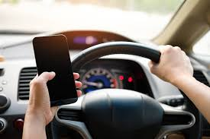

Multitasking
Který z těchto dvou postojů je platnější?
1) Snížený výkon, snížená pozornost, paměť a schopnost se učit vlivem distrakcí – tj. větší množství kognitivních chyb, prodloužená doba nutná pro kognitivní zpracování, stress jako produkt těchto chyb, kontinuální povrchní pozornost a snížená schopnost se skutečně zkoncentrovat
2) Schopnost multitaskovat je nutná podmínka pro úspěch v současné době (např. pracovním prostředí), je to zdravá věc (udržuje mentální flexibilitu) lze se tomu naučit zejména v dětství (vyšší neurální plasticita) i díky technologiím (např. trénink skrze počítačové hry)

Slide 9
Dual task inference & task switching
Limited Capacity Model – kognice má limitovanou kapacitu a sdílení mezi úkoly je na úkor přesnosti, kvality, rychlosti
Metafora hrdla lahve – jen jedna mentální činnost je aktivní v daný okamžik, u více činnosti dochází k přepínání mezi nimi a ne jejich souběžné řešení
Velká „energetická ztráta“ v případě přepínán mezi činnostmi tj. větší množství méně náročných činností řešených zároveň je kognitivně náročnější (a chybovější a časově delší) než menší množství složitějších činností
S výjimkou snadných a automatizovaných činností nedochází k učení a k redukci tohoto limitu
Central Capacity-Sharing Model – máme jakousi sumu energie/kognitivní kapacity, kterou můžeme distribuovat mezi více činností dle jejich náročnosti a potřeby

Slide 10
Dual task inference & task switching research
Limita je nevětší v dětství a starší dospělosti, naopak mladí dospělí jsou relativně nejefektivnější (křivka obráceného U)
Supertaskers – relativně malé procento (1-3%) lidí dokáže být výrazně efektivnější a multitasking je pro ně přirozenější – nesouvisí s inteligencí, pravděpodobně genetická predispozice, pravděpodobně se nedá se naučit
Bilingvní lidé (tj. pokud byli vystaveni dvěma rozdílným jazykům od narození) mají výrazně lepší výkony v dual task úkolech
Jedná se ale zpravidla o výsledky experimentů – ve skutečnosti máme širší škálu možností jak strategicky pozornost dělit, rozhodnout se co a kdy má prioritu atd.
Multitaskig – nová norma?

Slide 11
Multitasking
Někteří preferují protože (údajně) nabízí větší vhled (jiná perspektiva, analogie vidění lesa namísto individuálních stromů) a kreativitu
Údajně umožňuje být efektivnější a některé kognitivní činnosti lze naučit
Preference zejména u extrovertovaných, s vyšší impulzivitou (ADHD) a s vyšším sensation seeking – údajně „pomáhá se koncertovat“ – promítá se až do potřeby multitaskovat a pocitů nespokojenosti a úzkosti, pokud nemohou multitaskovat
stejné vlastnosti ale predikují horší než průměrné skóre v dual task = multitasking overconfidence.
Praktikující multitasking podceňují míru a frekvencí distrakcí

Slide 12
Multitasking
Řízení auta a používání médií – jakákoliv další aktivita zasahuje do schopnosti řízení zvláště když 1) nastane situace vyžadující rychlou změnu 2) je sekundární aktivita náročnější (např. pop vs audiokniha, pokec vs hádka) a hlavně když 3) sekundární činnost je kognitivně-motorické povahy - např. používání mobilů, navigace.
Proces učení a multitasking – občas smíšené výsledky protože multitasking je norma (už není s čím srovnávat). V situacích vyšší kognitivní náročnosti je multitasking jednoznačně škodlivý, v situacích mírné kognitivní náročnosti nemá vliv nebo je dokonce prospěšný (protože je komfortnější, emočně uklidňující,…). Např. úplné ticho, dřív běžné, je dnes zneklidňující a může vyvolávat nepříjemné pocity

Slide 13
Multitasking
Obecně důkazy jsou na straně neúčinnosti multitaskingu – v drtivé většině případů prodlužují prováděné činnosti a často i zvyšují množství chyb
ALE neexistují ani silné důkazy, že multitasking (a mediální prostředí obecně) je škodlivé pro vývoj mozku – např. nezpůsobují zhoršení ADHD (kauzalita je spíše opačná – lidé s poruchami pozornosti vyhledávají média aby mohli „těkat“)
ALE některé studie naznačují možnost, že v multitasking situaci mozek „jede na půl plynu“, protože identifikuje situaci jako méně důležitou. Vyšší kognitivní funkce se zapínají v „single task“ situacích
Řada studií na efekt počítačových her (např. na zlepšení prostorové orientace, krátkodobé paměti, pozornosti)

Slide 14
Můžeme se zlepšit skrze média např. hry?
Neuroplasticita se netýká jen dětí ale i dospělých – můžeme ji uměle zvýšit či udržovat cvičením jako když cvičíme svaly?
Řada výzkumů ukazuje pozitivní účinky hraní počítačových her
Souvislost s hraním (zejména stříleček) s lepší pozorností (všímá si více objekrů), rychlejší reakcí, lepším a rychlejším vizuálním procesováním, lepšími mentálními rotacemi, lepší prostorovou orientací a krátkodobá paměť. Hráči lépe odfiltrovávají nepodstatné a rychleji, lépe a déle udrží podstatné.
Zejména u RPG, adventur a puzzle her – lepší schopnost řešení problémů, memorizace, analytický odhad situace. Pravděpodobně skrze hraní pokus-omyl namísto následování schématu/návodu.

Slide 15
Daphne Bavelier: https://www.youtube.com/watch?v=FktsFcooIG8
Lumosity: https://www.youtube.com/watch?v=uw67Vf_EwAw
Proč to nefunguj:
zlepšení existuje, ale jen v té konkrétní činnosti – transfér i na podobnou činnost je minimální (zpravidla jen u velmi podobných činnostech).
Zaměňuje se příčina a následek/nejasný směr kauzality - hráči mají lepší výsledky protože už byli dobří předtím (a proto hrají – dělají to co jde jde)
celá řada metodologických problémů (není placebo efekt v experimentech, problematický výběr vzorku, efekt péče u seniorů,…)
U seniorů dobré výsledky převážně u pohybových her (zapojení více systémů z těla/psychiky)
Zásadní je motivační prvek

Slide 16
Entity / Incremental Theory of Intelligence – inteligence/schopnosti jsou dány vs. jsou měnitelné a závislé na snaze či situaci.
Hry podporují „incremental“ postoj u hráčů - neustálou zpětnou vazbou, permanentním odměňováním, balancováním složitosti, frustrace a úspěchu.
Úspěch her stojí na pozitivní interpretaci porážky – tj. hráči mají tendenci zvyšovat snahu a podpoře perzistence
Hraní her může kultivovat pozitivní postojové a výkonové charakteristiky – perzistenci, optimismus, experimentování
Prvky z her jsou využitelné v dalších činnostech (gamifikace ve školství, korporátu,…). Řada lidí/hráčů je ale na herní systém zvyklých a jejich pozitivní reakce na ně mohou být skrze tento zvyk než jejich univerzální účinek

Slide 17
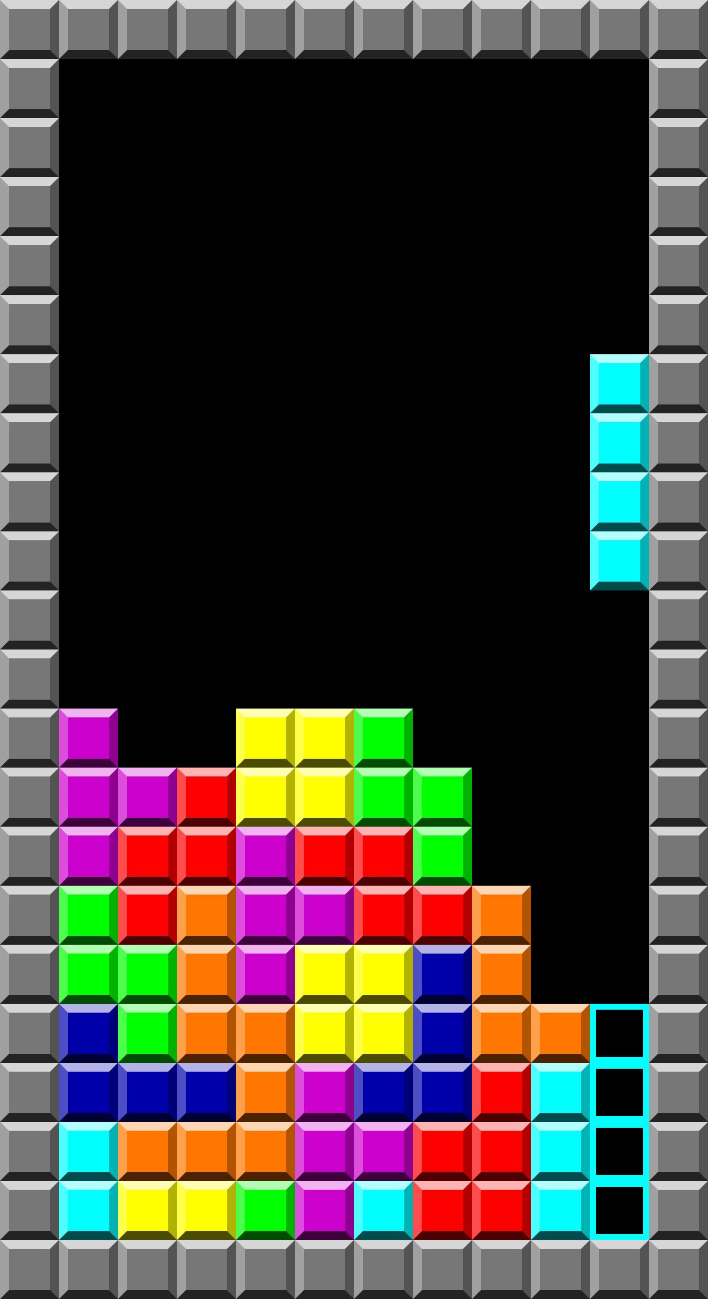
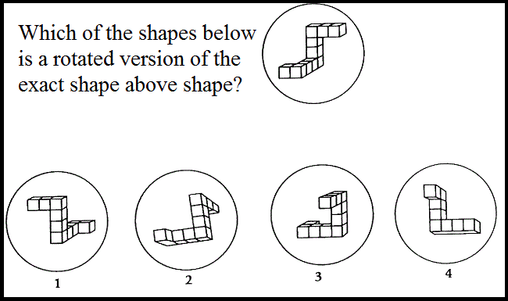
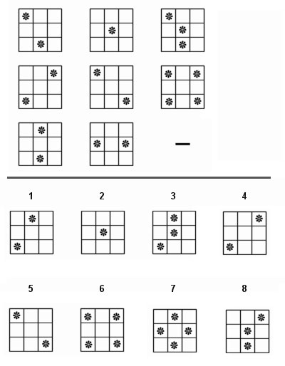

Slide 18
Hloupneme díky médiím?
Flynn efekt – výsledky v IQ testech se s generacemi postupně zvyšují. Velmi viditelný rozdíl dnešek vs doba před 1950 – i o 20 bodů jsou výsledky dnes vyšší (např. v Nizozemí efekt +7 bodů každou dekádu)
Možná vysvětlení – lepší strava, lepší školní systém, méně nemocí
Hlavní vysvětlení jsou ale média a jejich role v saturaci kognitivních funkcí – média dělají náš život mnohem kognitivně náročnější, musíme být flexibilnější (např. prodlužovat dobu dospívání), neustále se učit nové
Efekt se ale poslední dvě dekády zpomalil (dokonce pokles v IQ po roce 2000 v řadě zemí). Proč? Už jsme saturovali možnosti naší inteligence, zhoršili jsme prostředí, nebo se efekt obrací díky „digitální demenci“?

